Slide 1


Slide 2


Slide 3
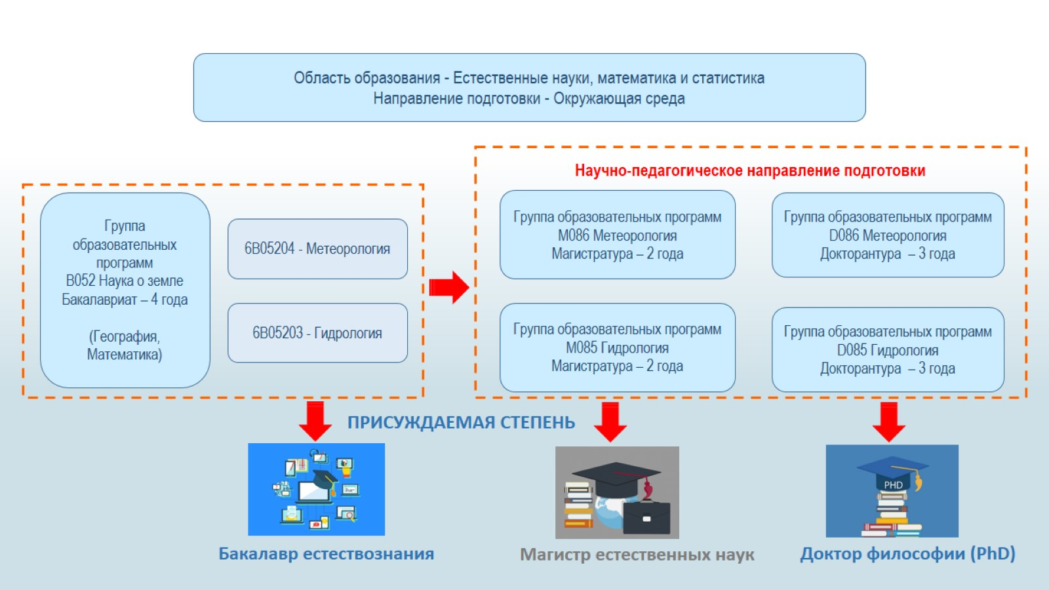

Slide 4


Slide 5
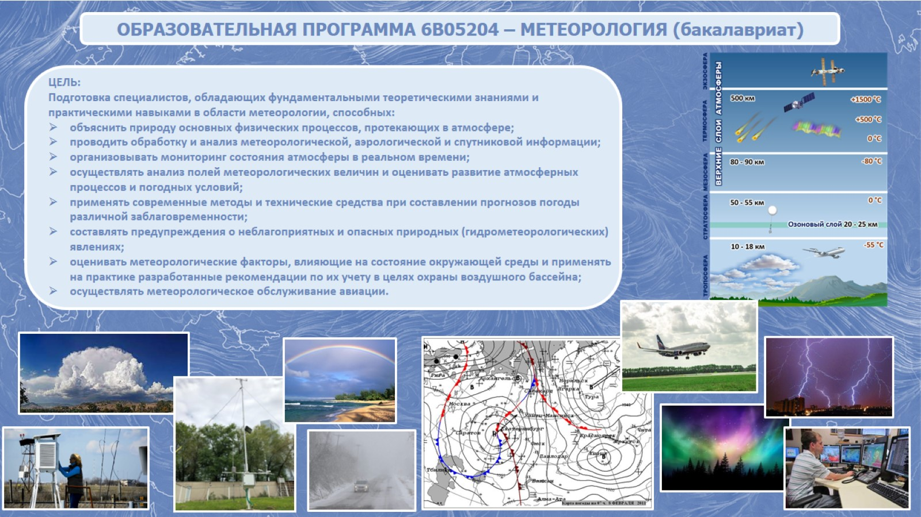

Slide 6
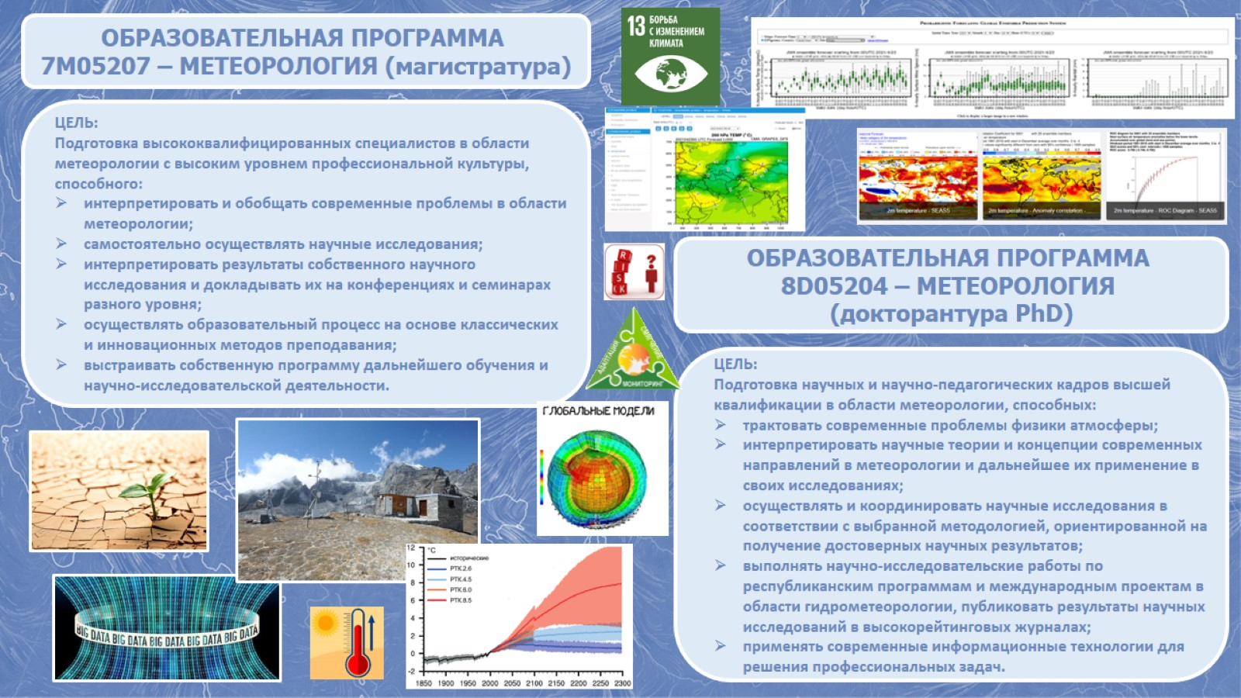

Slide 7


Slide 8
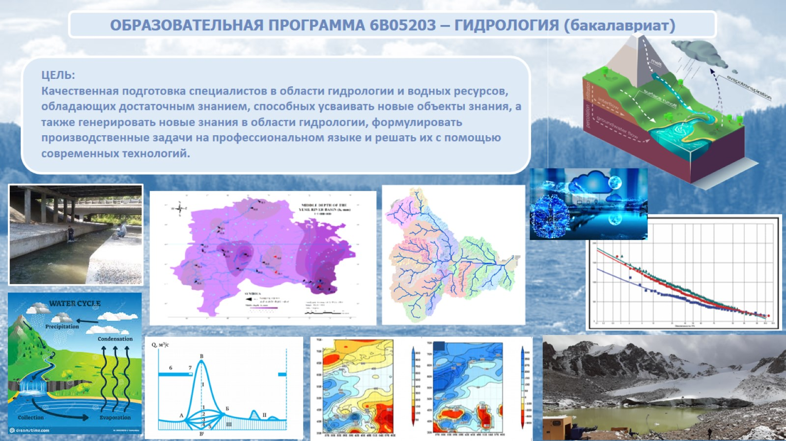

Slide 9


Slide 10


Slide 11
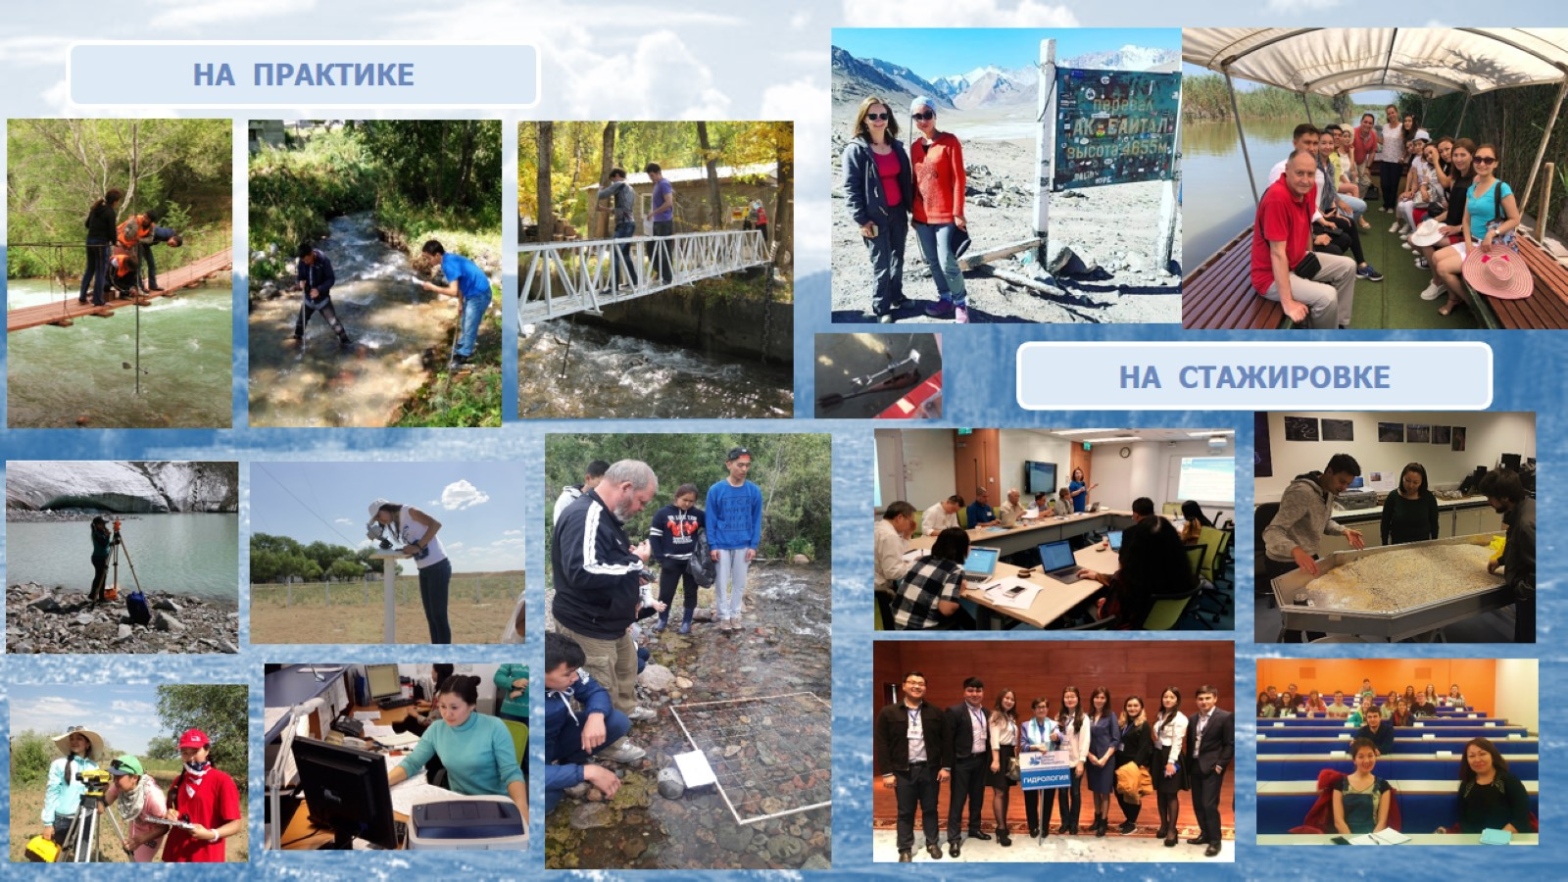

Slide 12

НАУЧНО-ИССЛЕДОВАТЕЛЬСКАЯ ДЕЯТЕЛЬНОСТЬ

Slide 13
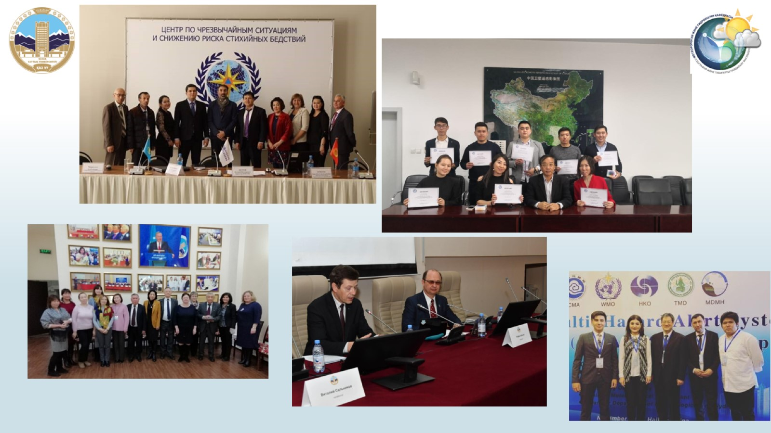

Slide 14

СТУДЕНЧЕСКАЯ ЖИЗНЬ

Slide 15

ПОДДЕРЖКА ВЫПУСКНИКОВ

Slide 16
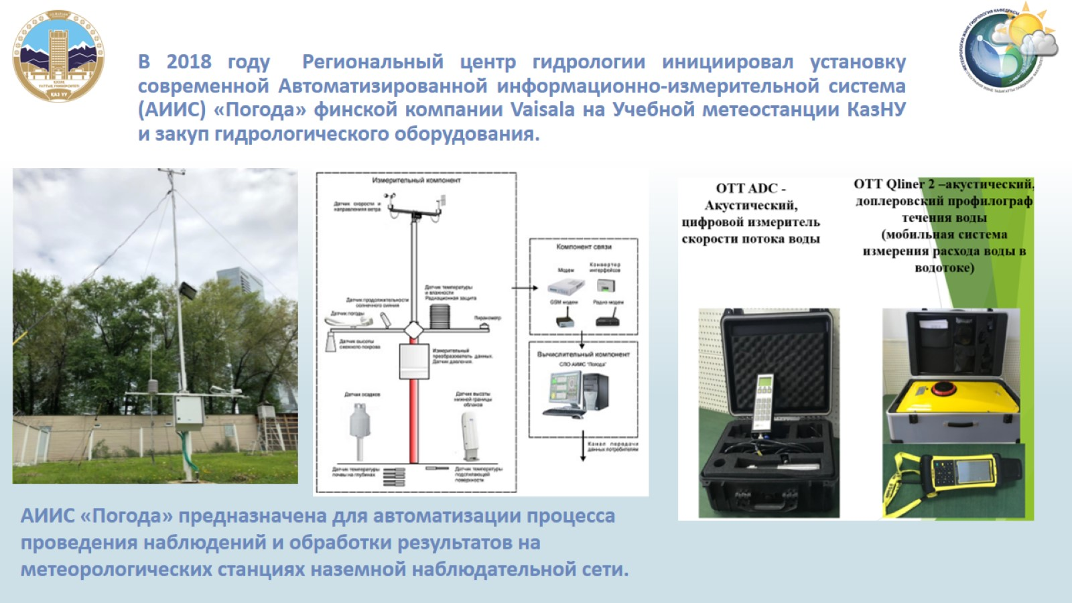

Slide 17
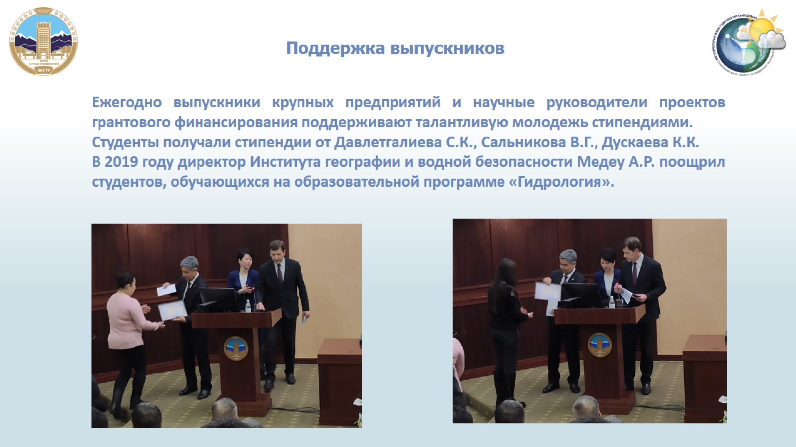
Поддержка выпускников

